Slide 1
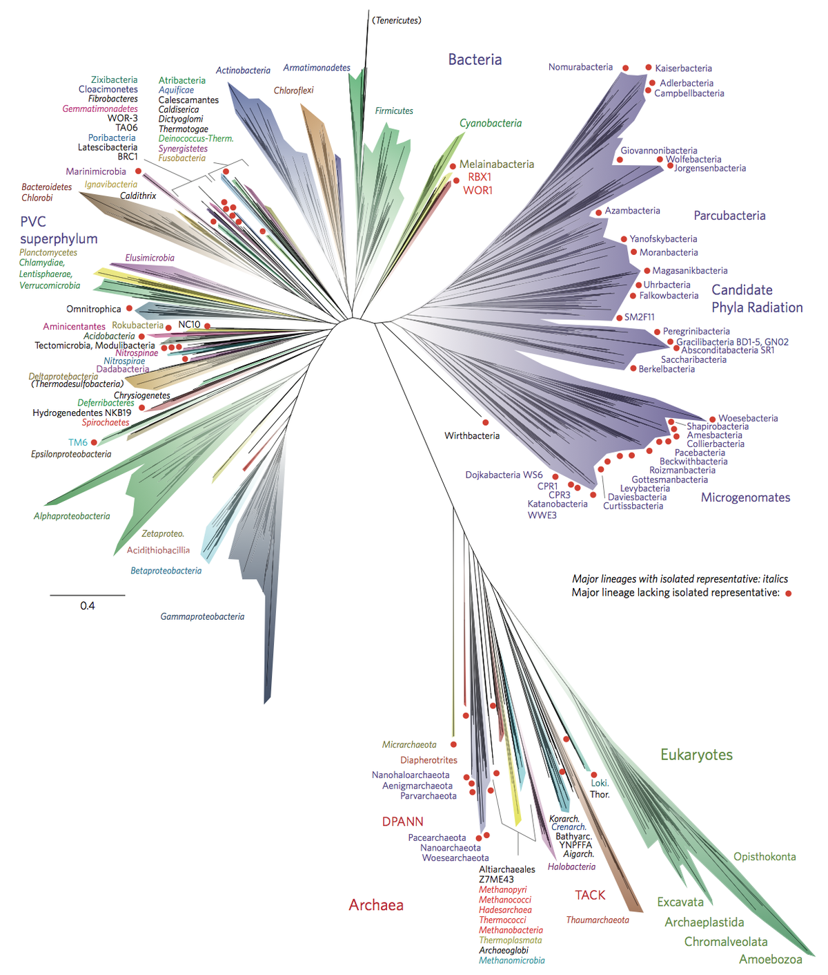
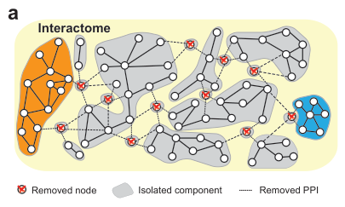
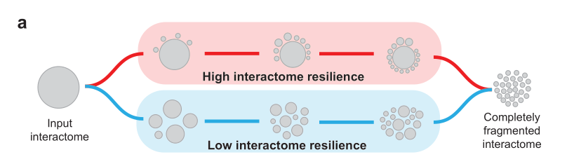
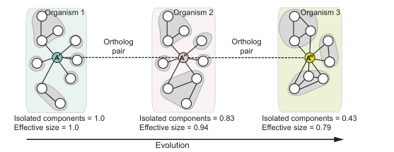
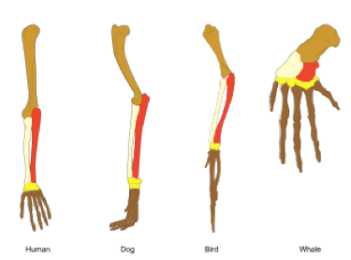
横跨进化树的蛋白质相互作用组 适应力（稳定性）的演化研究
Evolution of resilience in protein interactomes across the tree of life

Slide 2
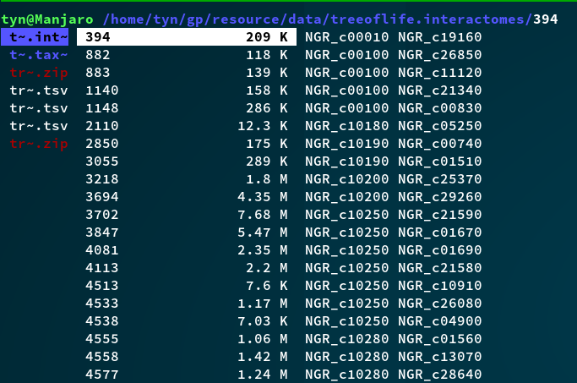
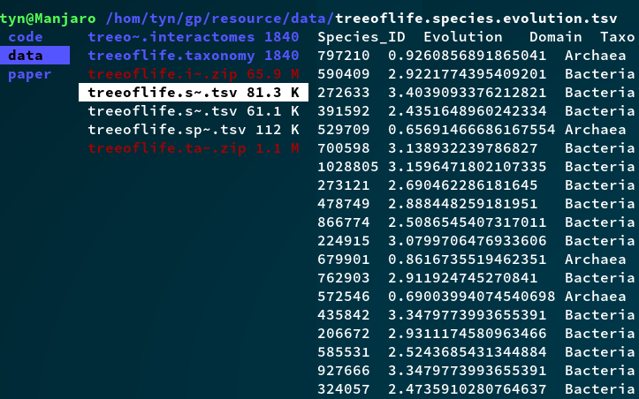
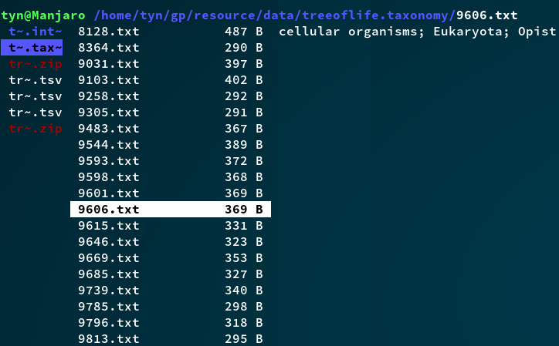
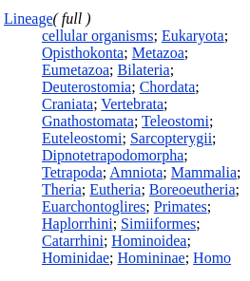
1840个物种的蛋白质相互作用对
物种的进化度
Input
1840个物种的进化信息
Ecology information
域：真核域 Eukarya
界：动物界 Animalia
门：脊索动物门 Chordata
亚门：脊椎动物亚门 Vertebrata
纲：哺乳纲 Mammalia
亚纲：真兽亚纲 Eutheria
目：灵长目 Primates
科：人科 Hominidae
属：人属 Homo
种：智人种(Homo sapiens)
暂无
Protein families
暂无

Slide 3
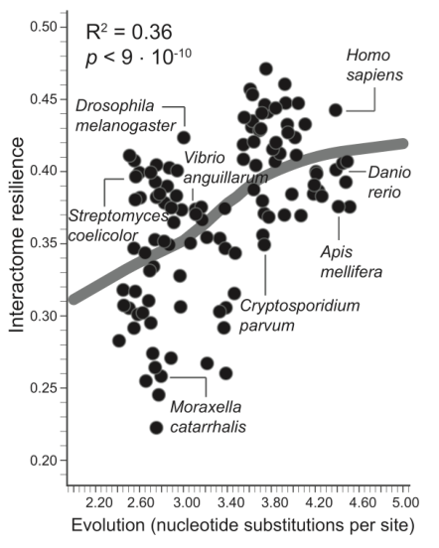
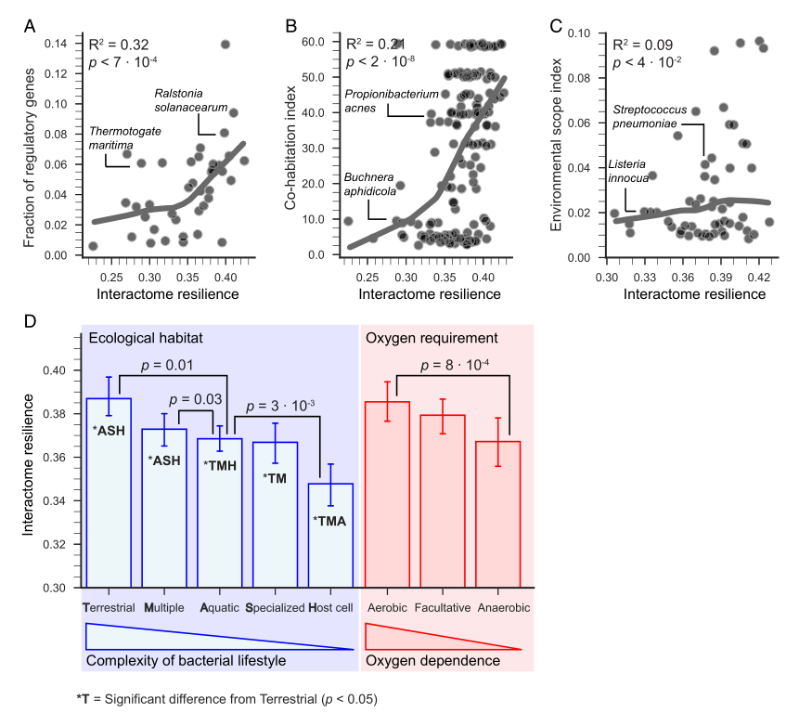
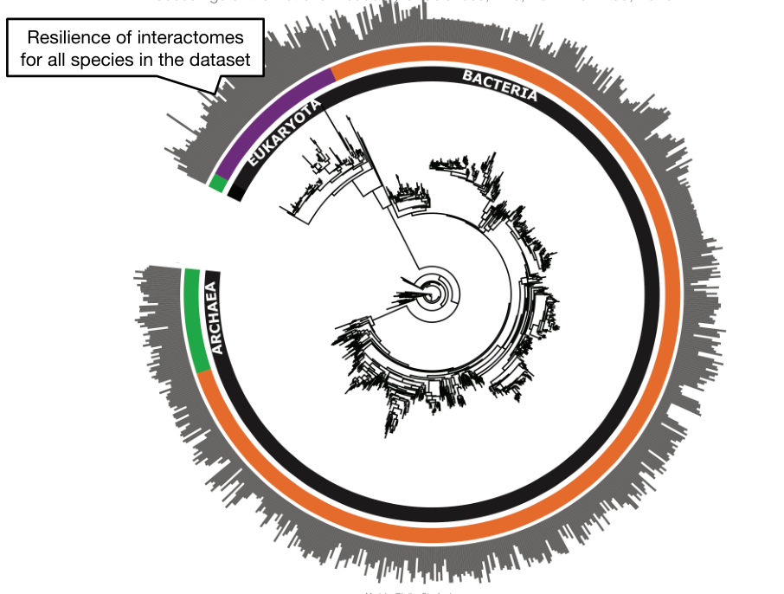
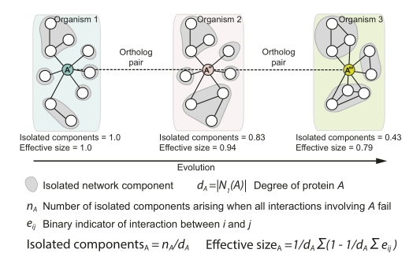
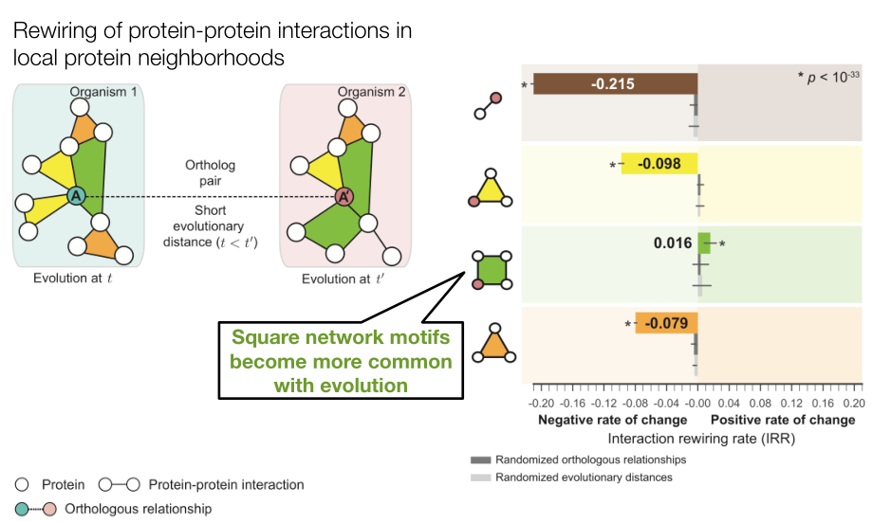
resilience和进化度的关系
1840个物种的resilience
resilience和ecology的关系
Output
resilience随着拓扑结构变化而增强 ：IC & ES
resilience的结构机理：motif & IRR

Slide 4
Input --> Output
1840个物种的蛋白质相互作用对
1840个物种的resilience
1840个物种的进化信息
resilience和进化度的关系
物种的进化度
resilience和ecology的关系
Ecology information
resilience随着拓扑结构变化而增强 ：IC & ES
Protein families
resilience的结构机理：motif & IRR

Slide 5
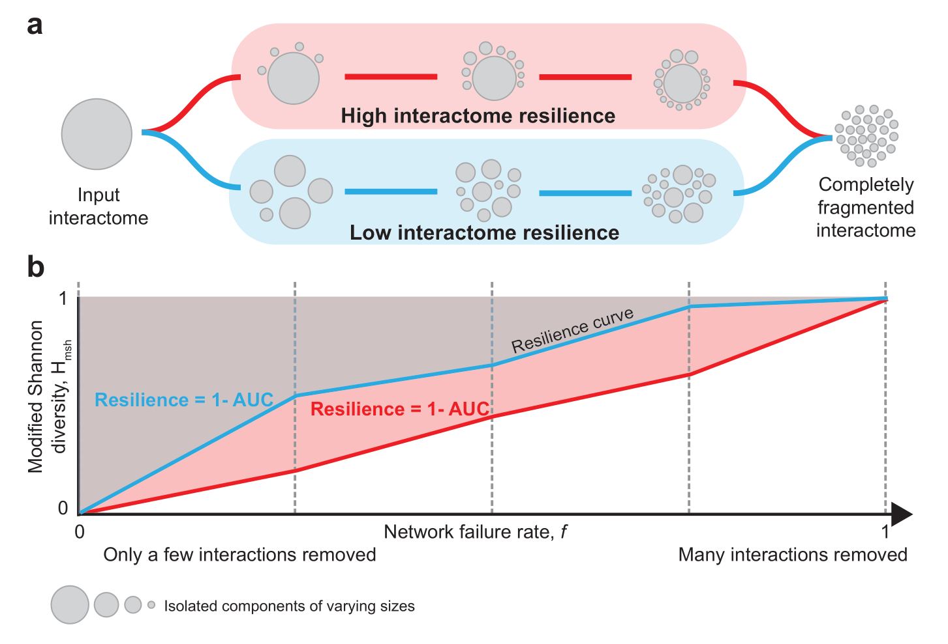
可改进（一）
e.g., nonsense mutation
我的想法：
1. f=1是否有现实意义？
2. 不移除顶点而从移除边入手？
Resilience计算步骤：
1. 给定f，（随机）移除对应数量的顶点和与之相连的边；
2. 计算剩下图的H_{msh}；
3. 在100个f下得到100个H_{msh}；
4. Resilience=1-AUC。
……
e.g., 环境因素，如资源缺乏

Slide 6
可改进（二）
数据更新
计算
Input
Output
分析
可视化
我的想法：动态刷新

Slide 7
感谢聆听！

